Slide 1
Centro Universitário Uniftec Graduação Engenharia da Computação
ISO 14001 e SGI
Alunos: Jônata Somavilla , Marcos Carvalho, Guilherme Hoffmann Tissot e Rogério Lazzari Jr.
Prof. Orientador: Vanessa Cristina Brambilla
Caxias do Sul – RS
2017

Slide 2
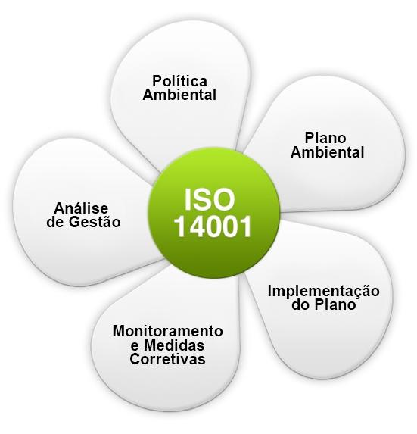
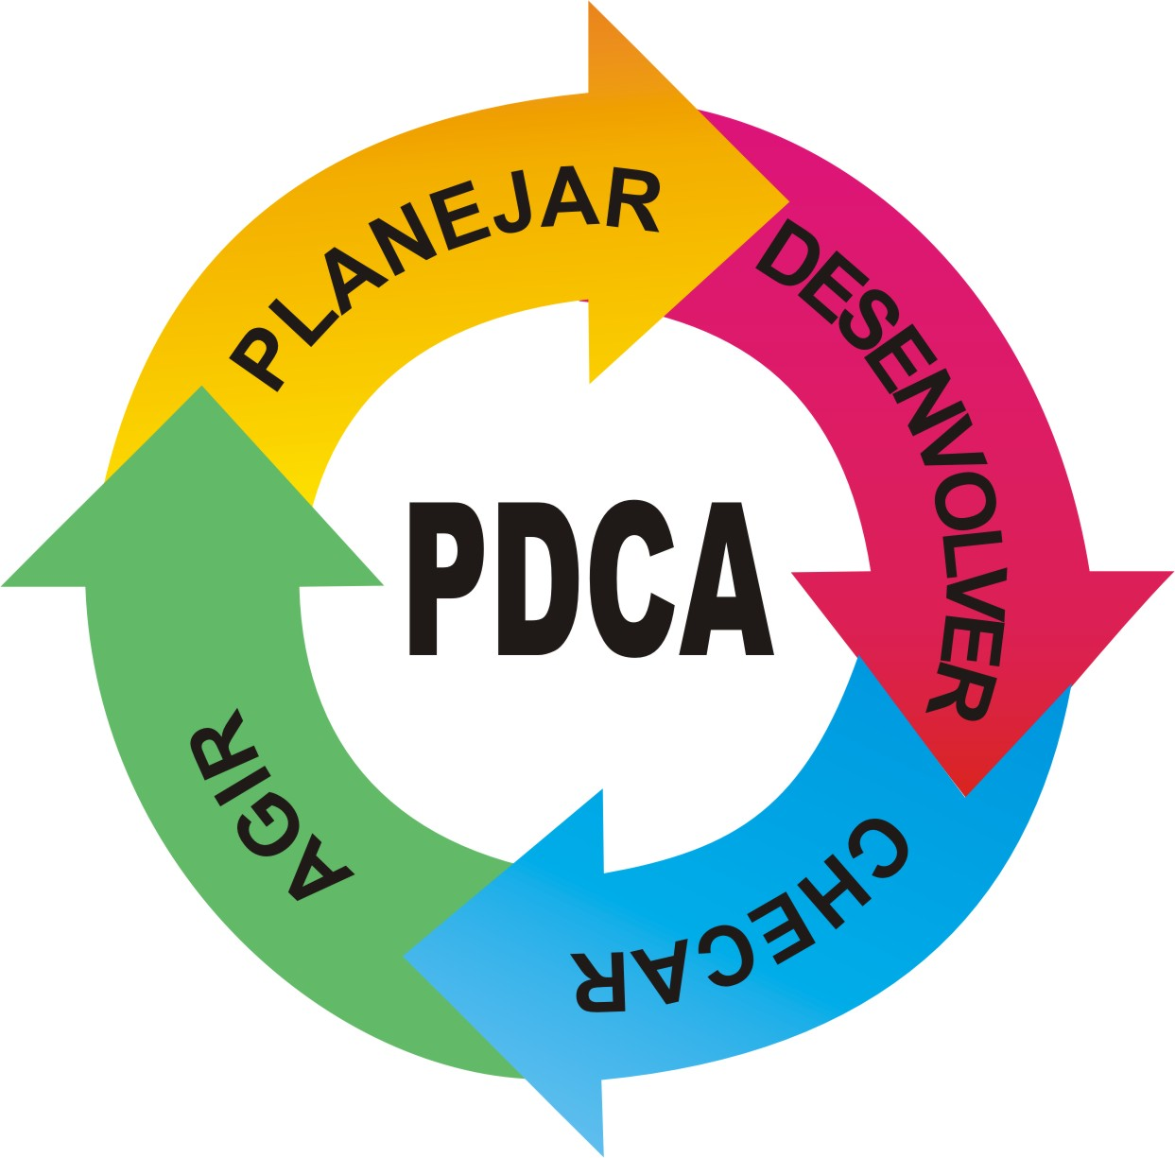
Objetivo
Implementar, manter e melhorar um sistema de gestão ambiental.
Segue a metodologia do ciclo PDCA.

Slide 3
Requisitos do SGA
Política ambiental apropriada
Aspectos ambientais
Requisitos legais aplicáveis
Objetivos e metas ambientais apropriados
Implementar a política e atingir objetivos e metas
Planejamento, controle, monitoramento
Adaptar-se à mudança

Slide 4

Requisitos Gerais
Estabelecer
Documentar
Implementar
Manter
Continuamente melhorar
Definir documentação e escopo

Slide 5

Política ambiental
A alta administração deve definir a política ambiental da organização e assegurar que, dentro do escopo definido de seu sistema da gestão ambiental, a política:
Deve atender aos requisitos legais aplicáveis e outro requisitos subscritos que se relacionam com aspectos ambientais;
Seja apropriada à natureza,escala e impactos ambientais de suas atividades, produtos e serviços;
Inclua um comprometimento com a melhoria contínua e com a prevenção de poluição.

Slide 6

Política ambiental
Forneça uma estrutura para o estabelecimento e análise dos objetivos e metas ambientais;
Seja documentada, implementada e mantida;
Seja comunicada a todos que trabalham na organização;
Esteja disponível para o público

Slide 7

Planejamento
Aspectos legais: os impactos que a empresa causa no meio ambiente.
Requisitos legais e outros: Legislação que ela deve seguir e requisitos de terceiros.
Objetivos e metas: ações que serão tomadas.

Slide 8
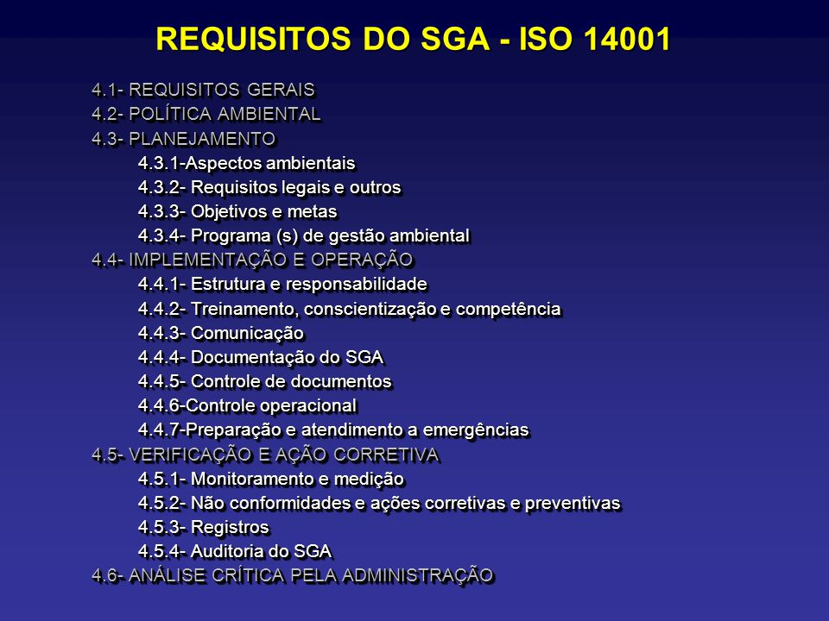
Implementação e Operações
Definir a estrutura e responsabilidades
Conscientizar e motivar os empregados
Treinamento e capacitação dos colaboradores
Comunicações
Documentação do SGA
Controle Operacional
Prontidão e respostas a emergências

Slide 9
Verificação
Monitoramento e medição
Requisitos legais
Tratamento de não conformidades
Controle de registros
Auditoria interna

Slide 10

Análise pela administração
Devem ser analisados o sistema de gestão ambiental, em intervalos planejados, para assegurar sua continuidade, adequação, pertinência e eficácia.
Análises devem incluir:
Avaliação de oportunidades de melhoria;
Necessidade de alterações no SGA;
Política ambiental;
Objetivos;
Metas ambientais.

Slide 11

Análise pela administração
As entradas para análise pela administração devem incluir :
Resultados das auditorias internas e das avaliações do atendimento aos requisitos legais;
Comunicação(ões) proveniente(s) de partes interessadas externas, incluindo reclamações;
Desempenho ambiental da organização;
Extensão na qual foram atendidos os objetivos e metas;
Situação das ações corretivas e preventivas;
Ações de acompanhamento das análises anteriores;

Slide 12

Análise pela administração
As entradas para análise pela administração devem incluir :
Mudança de circunstâncias, incluindo desenvolvimentos em requisitos legais e outros relacionados aos aspectos ambientais;
Recomendações para melhoria.

Slide 13

Dúvidas?
Fonte: DepositPhotos Stock Photos

